Slide 1
F-RG 02 Rev. 2.0
Reunión de Revisión Gerencial FEBRERO 2024
RRHH
19-03-2024
Con información del mes de FEBRERO 2024
Planta Ciudad Guzmán

Slide 2
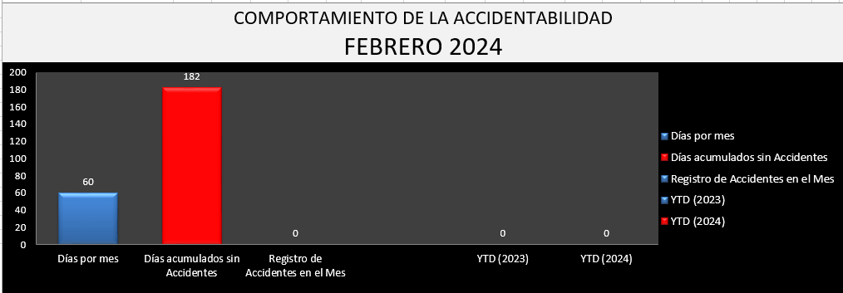
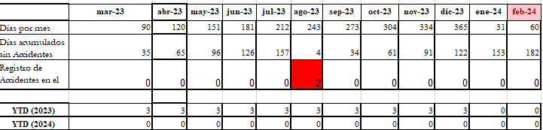
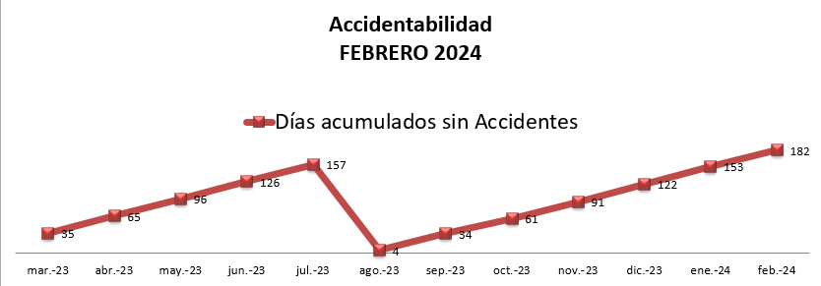
Accidentabilidad
EN FEBRERO NO SE PRESENTARON ACCIDENTES
Métrico
< 0 Accidentes
SE CUMPLIO EL METRICO
LIC. PERLA MEDINA

Slide 3
Gráfica del cumplimiento de Capacitación 2024
En febrero no se impartieron curso de capacitación
LIC. PERLA MEDINA

Slide 4
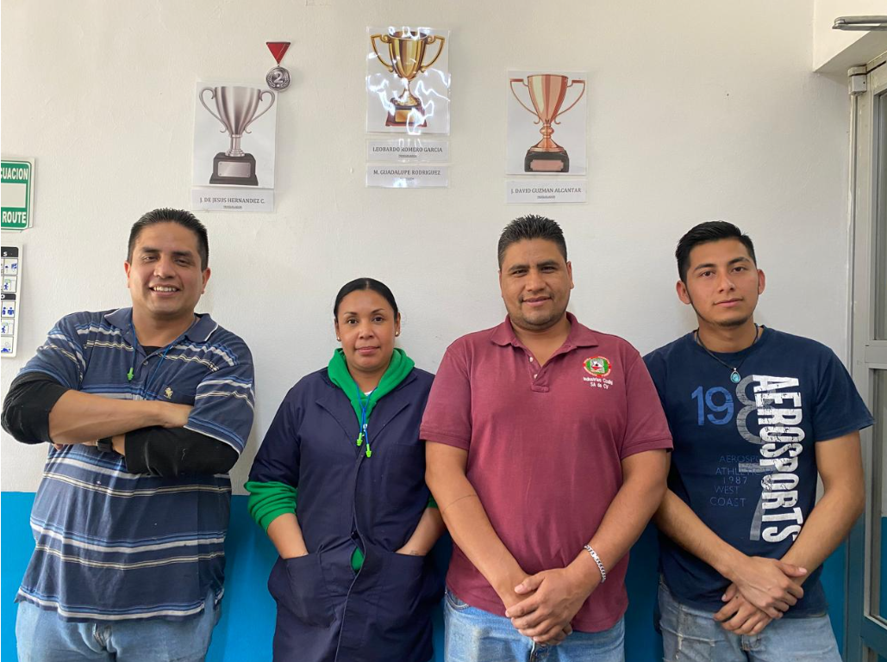
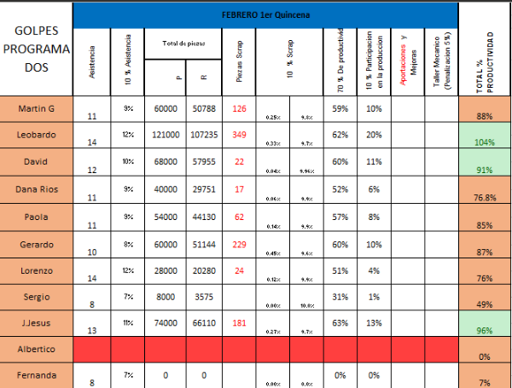
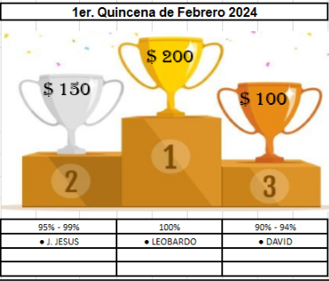
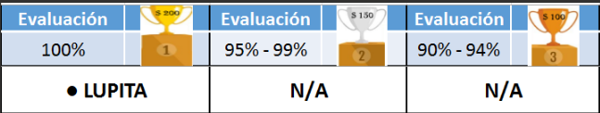
TROQUELADO PRIMER QUINCENA

Slide 5
INSPECCIÓN PRIMER QUINCENA

Slide 6
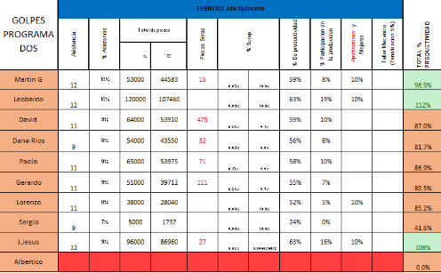
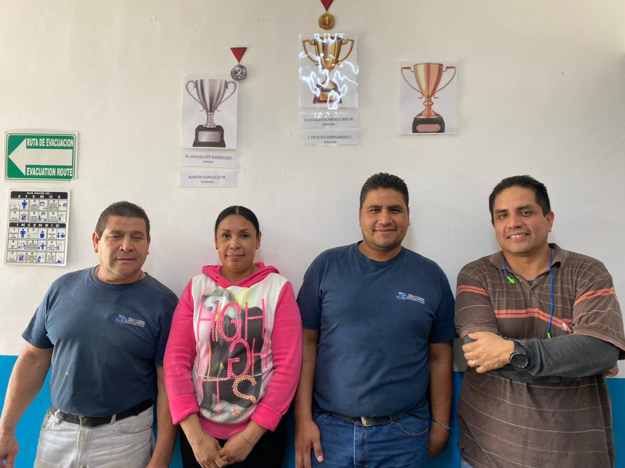
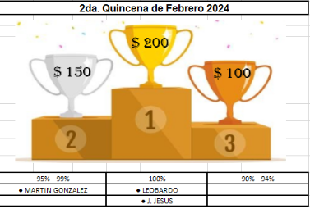
TROQUELADO SEGUNDA QUINCENA

Slide 7
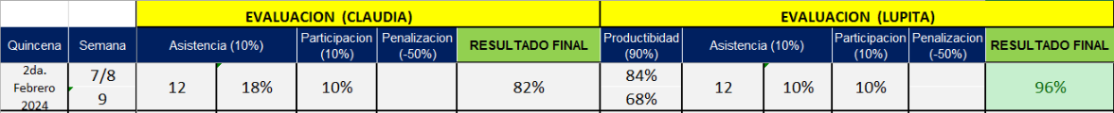
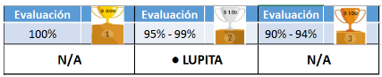
INSPECCIÓN SEGUNDA QUINCENA

Slide 8
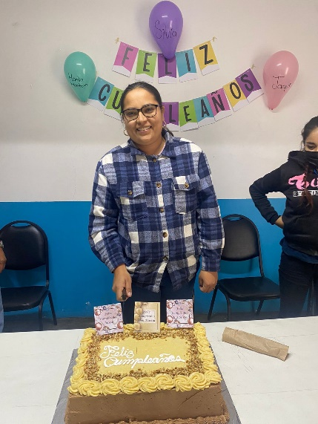
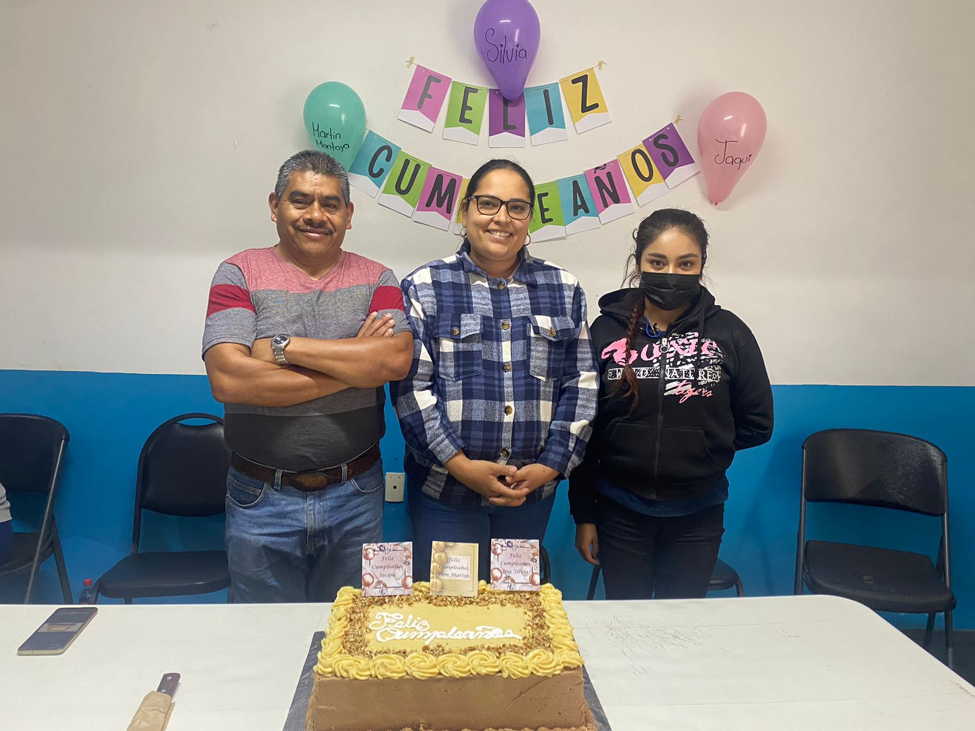
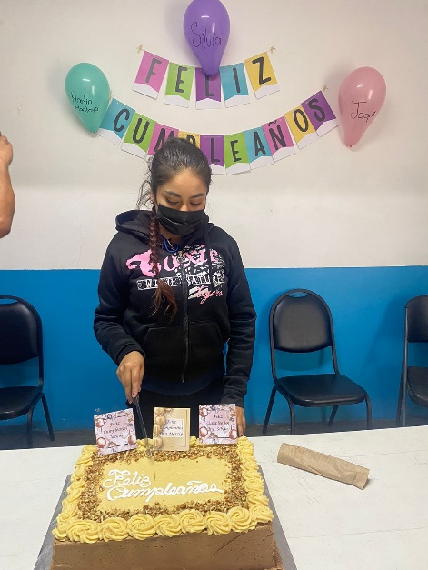
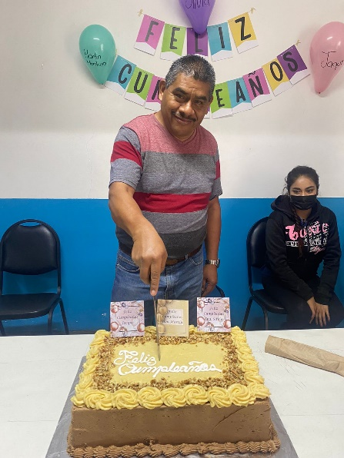
CELEBRACIÓN DE CUMPLEAÑOS

Slide 9

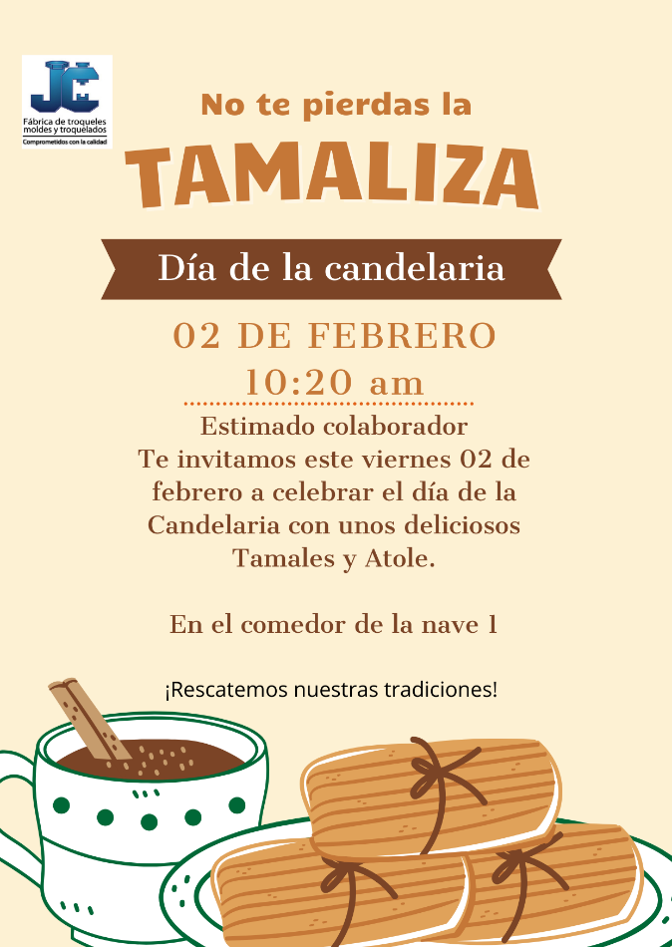
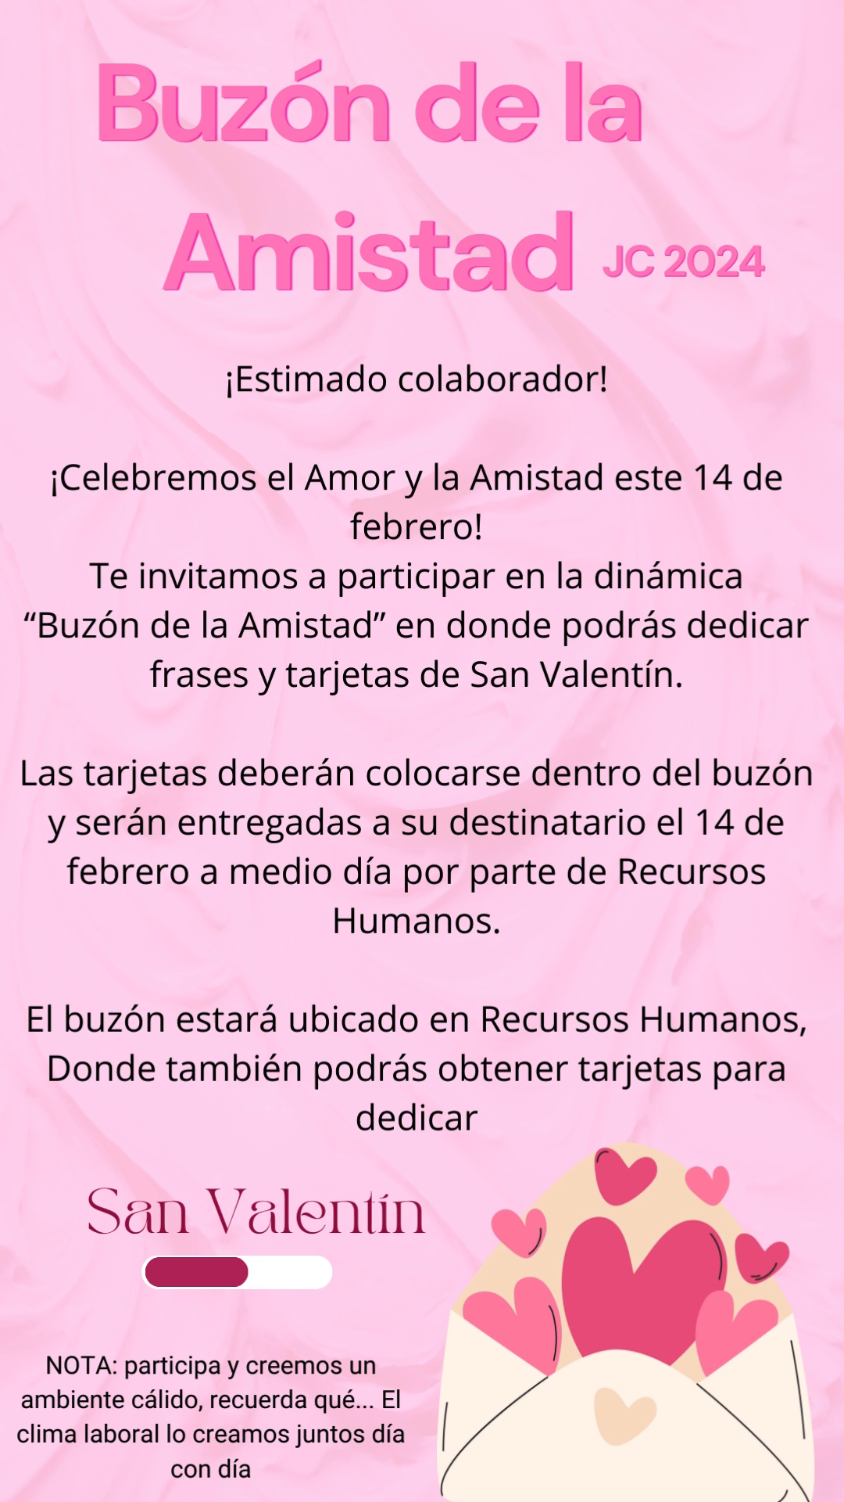
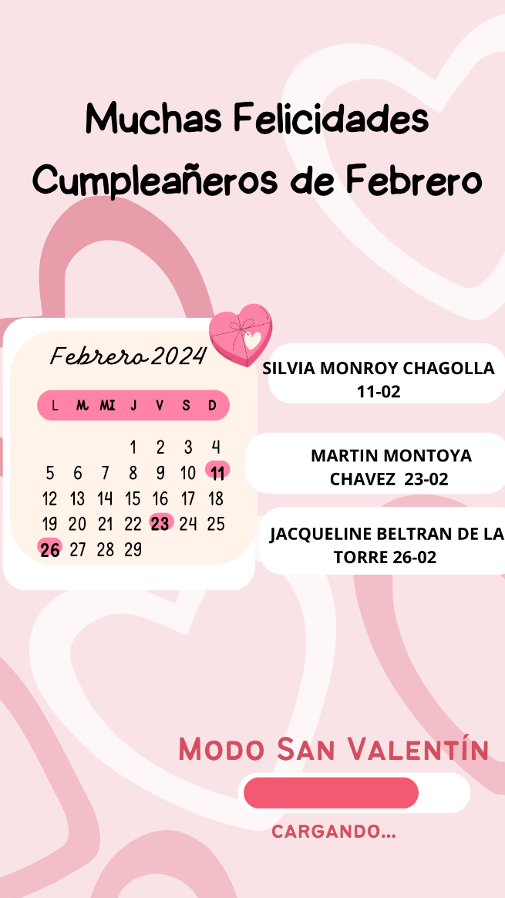
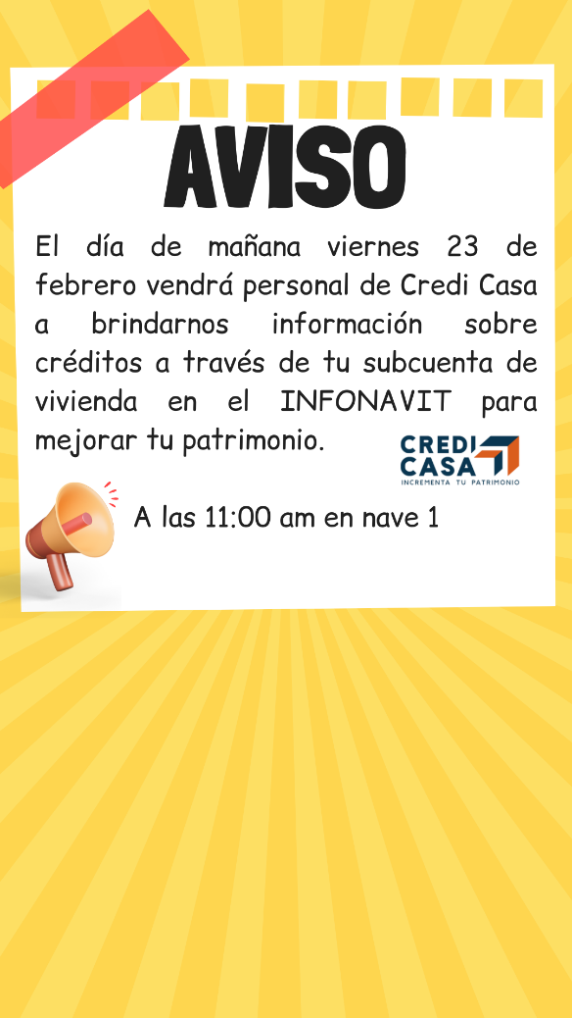
TABLERO DE COMUNICACIÓN INTERNA

Slide 10
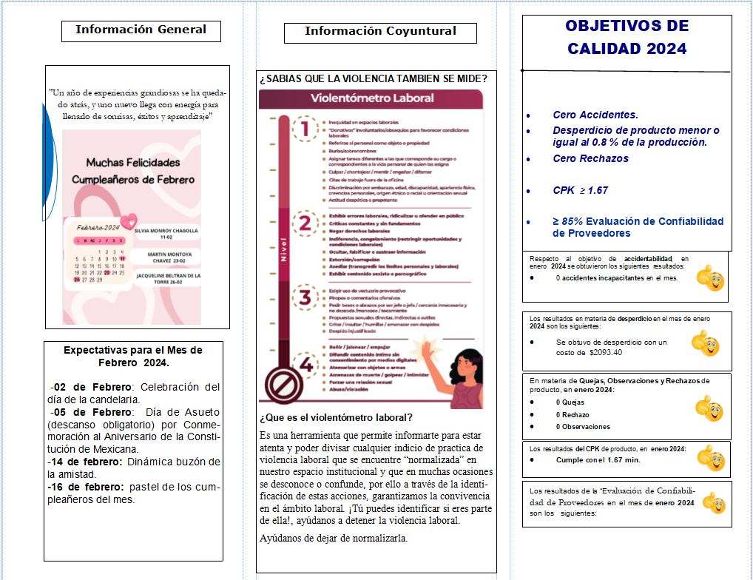
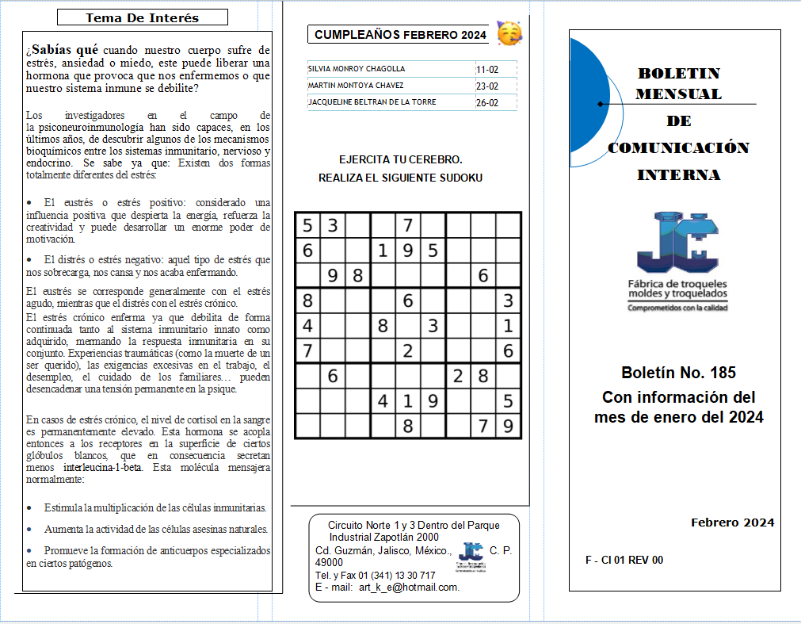
BOLETIN MENSUAL DE COMUNICACIN INTERNA

